Slide 1
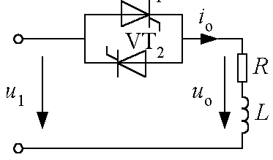



单相交流调压电路
内容回顾
VT₁
u₁ u
1
O
ω
t
u
0.6
u_{G1} G1
u
O
ω
t
G2
O
ω
t
u
o
O
ω
t
i
o
O
ω
t
u
VT
O
ω
t
图6-2 电阻负载单相交流调压电路及其波形

Slide 2
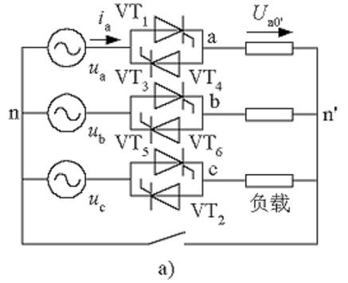
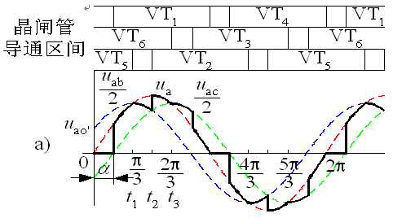
6.1.2 三相交流调压电路
(1)0°≤ α <60°：三管导通与两管导通交替，每管导通180°－α 。但α =0°时一直是三管导通。
图6-10 不同α角时负载相电压波形
a) α =30°
动画演示

Slide 3
重点：
1交流调功电路的工作原理。
2三相交交变频电路的工作原理。
难点：
余弦交点法原理。

Slide 4
6.2 其他交流电力控制电路
6.2.1 交流调功电路
6.2.2 交流电力电子开关

Slide 5
6.2.1 交流调功电路
交流调功电路与交流调压电路的异同比较
相同点 电路形式完全相同
不同点 控制方式不同
  交流调压电路在每个电源周期都对输出电压波形进行控制。
  交流调功电路是将负载与交流电源接通几个周期,在断开几个周期,通过通断周波数的比值来调节负载所消耗的平均功率。

Slide 6
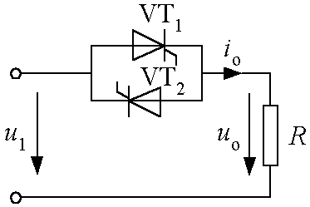

6.2.1 交流调功电路
电阻负载时的工作情况
  控制周期为M倍电源周期，晶闸管在前N个周期导通，后M－N个周期关断。
  负载电压和负载电流（也即电源电流）的重复周期为M倍电源周期。
图6－1电阻负载单相交流调压电路
u
2
π
N
o
导通段
=
M
2
U
u
,
i
u
1
2
π
o
o
1
M
O
π
3
π
4
π
ω
t
M
M
M
电源周期
控制周期
=
M
倍电源周期
=
2
π
图6-13 交流调功电路典型波形(M =3、N =2)

Slide 7
6.2.1 交流调功电路
谐波情况
0.6
  以电源周期为基准，电流中不含整数倍频率的谐波，但含有非整数倍频率的谐波。
  而且在电源频率附近，非整数倍频率谐波的含量较大。
0.5
0.4
0m
I
/
0.3
I
n
0.2
0.1
0
2
4
6
8
10
12
14
谐波次数
0
1
2
3
4
5
相对于电源频率的倍数
图6-14交流调功电路的
电流频谱图(M =3、N =2)

Slide 8
6.2.2 交流电力电子开关
概念 把晶闸管反并联后串入交流电路中，代替电路中的机械开关，起接通和断开电路的作用。
优点 响应速度快，无触点，寿命长，可频繁控制通断。
与交流调功电路的区别
  并不控制电路的平均输出功率。
  通常没有明确的控制周期，只是根据需要控制电路的 接通和断开。
  控制频度通常比交流调功电路低得多。

Slide 9
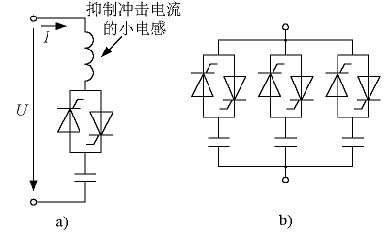
6.2.2 交流电力电子开关
晶闸管投切电容（Thyristor Switched——Capacitor——TSC）
  作用
    对无功功率控制，可提高功率因数，稳定电网电压，改善供电质量。
    性能优于机械开关投切的电容器。
  结构和原理
    晶闸管反并联后串入交流电路。
    实际常用三相，可三角形联结，也可星形联结。
图6-15 TSC基本原理图
a) 基本单元单相简图
b) 分组投切单相简图

Slide 10
6.2.2 交流电力电子开关
  晶闸管的投切
    选择晶闸管投入时刻的原则：
    该时刻交流电源电压和电容器预充电电压相等，这样电容器电压不会产生跃变，就不会产生冲击电流。
u
VT
1
u
i
C
C
VT
1
u
C
s
VT
2
u
s
t
u
C
t
u
VT
1
t
VT
i
1
C
VT
t
2
t
t
1
2
图6-16 TSC理想投切时刻原理说明

Slide 11
6.2.2 交流电力电子开关
u
VT
1
u
i
C
C
VT
  晶闸管的投切
    理想情况下，希望电容器预充电电压为电源电压峰值，这时电源电压的变化率为零，电容投入过程不但没有冲击电流，电流也没有阶跃变化。
1
u
C
s
VT
2
u
s
t
u
C
t
u
VT
1
t
VT
i
1
C
VT
t
2
t
t
1
2
图6-16 TSC理想投切时刻原理说明

Slide 12
6.2.2 交流电力电子开关
  TSC电路也可采用晶闸管和二极管反并联的方式
u
VT
1
u
i
C
C
VT
1
u
C
    由于二极管的作用，在电路不导通时u_{C}总会维持在电源电压峰值。
    成本稍低，但响应速度稍慢，投切电容器的最大时间滞后为一个周波。
s
VT
2
u
s
t
u
C
t
u
VT
1
t
VT
i
1
C
VT
t
2
t
t
1
2
图6-16 TSC理想投切时刻原理说明

Slide 13
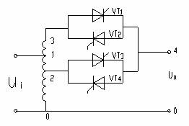
课堂习题1：
1、已知自耦变压器基本绕组为1-0，调整绕组1-3与1-2之间的匝数是1-0的10％。试分析图示两组反并联晶闸管组成的电路，是如何实现在输入电压波动时，使输出电压∪0保持稳定？

Slide 14
解：
通过对电压检测，实施对两组反并联晶闸管门极予以控制。例如：输入电压高于10%时，让VT1、VT2这组反并联的晶闸管的触发脉冲移到180°，使它不输出电压，而让VT3、VT4这组反并联晶闸管的触发脉冲移到0°，使他们分别在正负半周全导通时输出电压降低；

Slide 15
解：
当输入电压低于额定值10%时，让VT1、VT2这组反并联晶闸管的触发脉冲移到0°，使他们分别在正负半周全导通。让VT3、VT4反并联晶闸管的触发脉冲移到180°使他们截止，从而使输出电压提高10%，达到稳定输出电压的目的。

Slide 16
课堂习题2：
  2、调光台灯由单相交流调压电路供电，设该台灯可看作电阻负载，在α=0°时输出功率为最大值，试求功率为最大输出功率的50%时的开通角α。

Slide 17
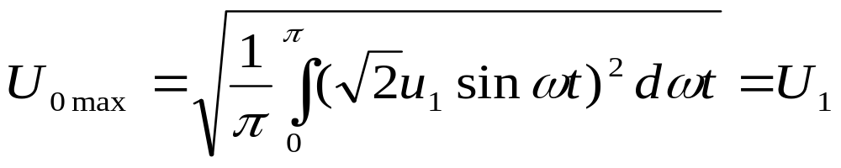
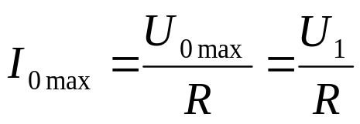
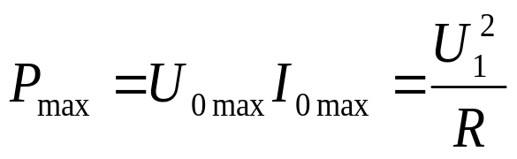
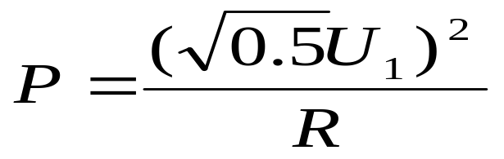
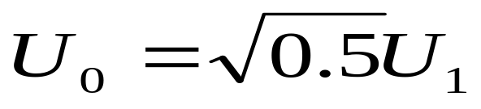
解：
此时负载电流最大，为
因此最大输出功率为
输出功率为最大输出功率的50％时，有：

Slide 18
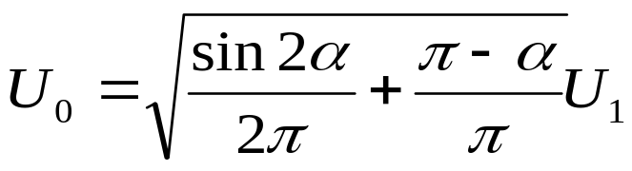
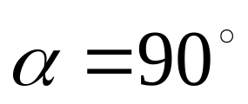
又
得

Slide 19
6.3 交交变频电路
6.3.1 单相交交变频器
6.3.2 三相交交变频器

Slide 20
6.3.1 单相交交变频器
晶闸管交交变频电路，也称周波变流器(Cycloconvertor)
把电网频率的交流电变成可调频率的交流电的变流电路，属于直接变频电路。
广泛用于大功率交流电动机调速传动系统，实际使用的主要是三相输出交交变频电路。

Slide 21
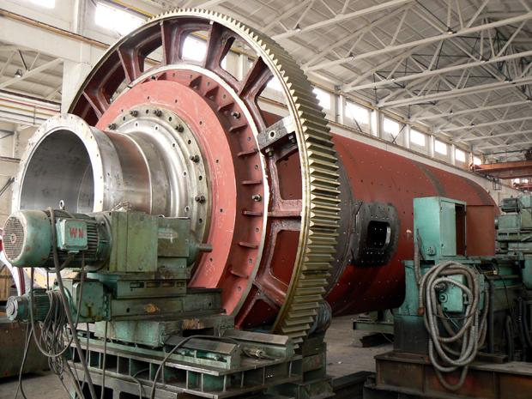

6.3.1 单相交交变频器

Slide 22
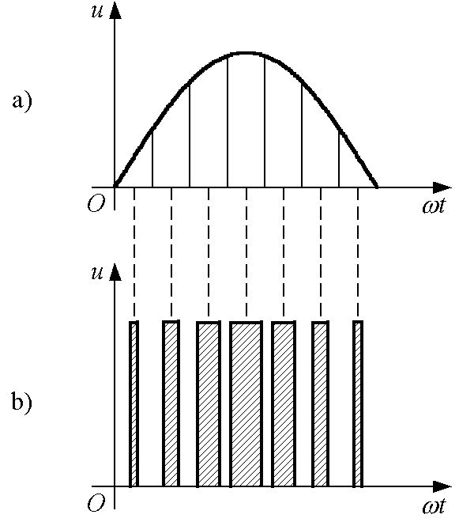
6.3.1 单相交交变频器
■基于等效面积原理，
图7-3 用PWM波代替正弦半波

Slide 23
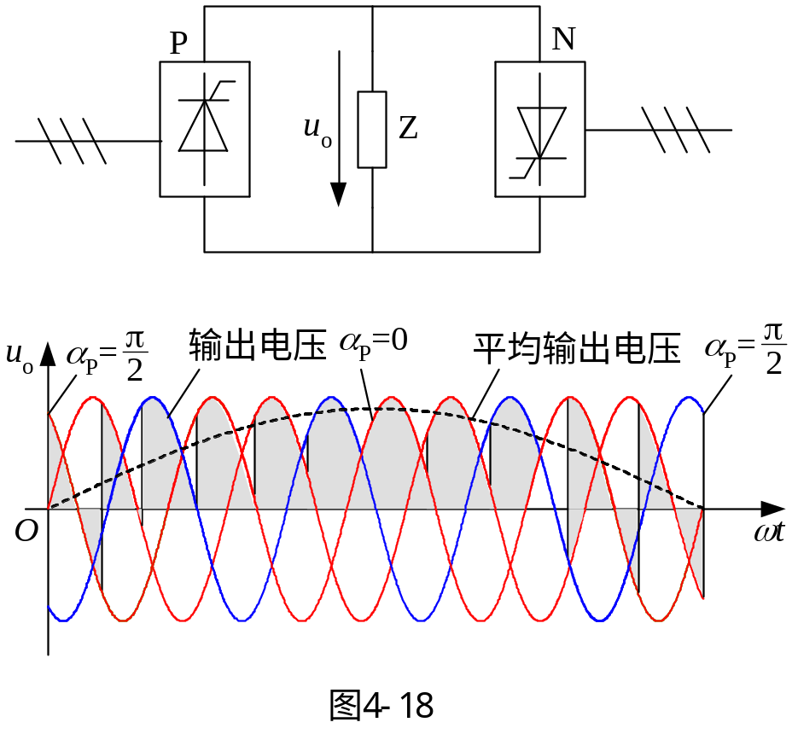
6.3.1 单相交交变频器
1) 电路构成和基本工作原理
电路构成
  如图6-18，由P组和N组反并联的晶闸管变流电路构成。
  变流器P和N都是相控整流电路。
图6-18 单相交交变频电路原理图和输出电压波形

Slide 24
6.3.1 单相交交变频器
工作原理
  P组工作时，负载电流i_{o}为正。
  N组工作时，i_{o}为负。
  两组变流器按一定的频率交替工作，负载就得到该频率的交流电。
图6-18 单相交交变频电路原理图和输出电压波形

Slide 25
6.3.1 单相交交变频器
工作原理
    改变两组变流器的切换频率，就可改变输出频率ω_{o} 。
    改变变流电路的控制角α，就可以改变交流输出电压的幅值。
图6-18 单相交交变频电路原理图和输出电压波形

Slide 26
6.3.1 单相交交变频器
为使u_{o}波形接近正弦波，可按正弦规律对α 角进行调制。
  在半个周期内让P组 α 角按正弦规律从90°减到0°或某个值，再增加到90°。
  每个控制间隔内的平均输出电压就按正弦规律从零增至最高，再减到零。

Slide 27
6.3.1 单相交交变频器
  u_{o}由若干段电源电压拼接而成，在u_{o}的一个周期内，包含的电源电压段数越多，其波形就越接近正弦波。

Slide 28
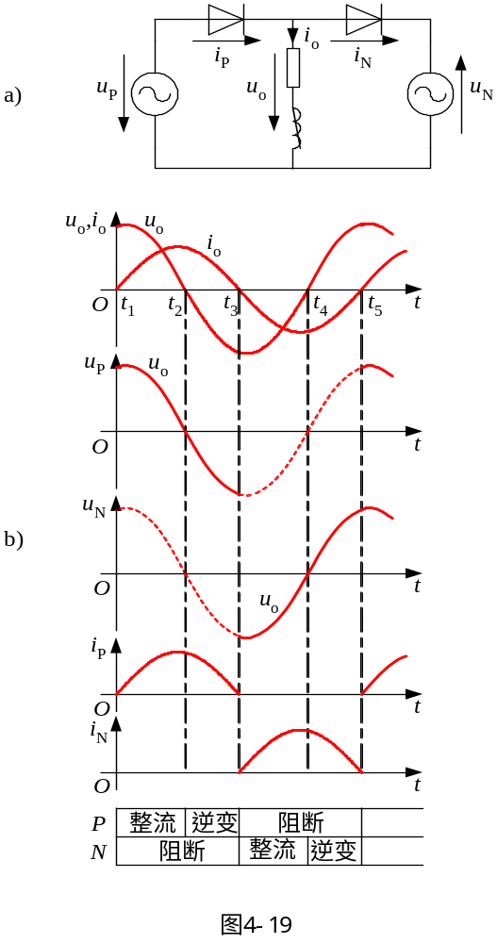
6.3.1 单相交交变频器
2) 整流与逆变工作状态
  阻感负载为例，也适用于交流电动机负载。
  把交交变频电路理想化，就可把电路等效成图6-19a所示（正弦波交流电源和二极管的串联）。
图6-19 理想化交交变频电路的整流和逆变工作状态

Slide 29
6.3.1 单相交交变频器
  设负载阻抗角为ϕ ，则输出电流滞后输出电压ϕ 角。
  两组变流电路采取无环流工作方式，即一组变流电路工作时，封锁另一组变流电路的触发脉冲。
图6-19 理想化交交变频电路的整流和逆变工作状态

Slide 30
6.3.1 单相交交变频器
工作状态
t₁~t₃期间：i_{o}正半周，正组工作，反组被封锁。
  t₁~ t₂： u_{o}和i_{o}均为正，正组整流，输出功率为正。
  t₂ ~ t₃ ： u_{o}反向， i_{o}仍为正，正组逆变，输出功率为负。
图6-19 理想化交交变频电路的整流和逆变工作状态
图4-19 理想化交交变频电路的整流和逆变工作状态

Slide 31
6.3.1 单相交交变频器
t₃ ~ t₅期间： i_{o}负半周，反组工作，正组被封锁。
  t₃ ~ t₄ ：u_{o}和i_{o}均为负，反组整流，输出功率为正。
  t₄ ~ t₅ ： u_{o}反向， i_{o}仍为负，反组逆变，输出功率为负。
图6-19 理想化交交变频电路的整流和逆变工作状态

Slide 32
6.3.1 单相交交变频器
小结：
  哪一组工作由i_{o}方向决定，与u_{o}极性无关。
  工作在整流还是逆变，则根据u_{o}方向与i_{o}方向是否相同确定。
图6-19 理想化交交变频电路的整流和逆变工作状态

Slide 33
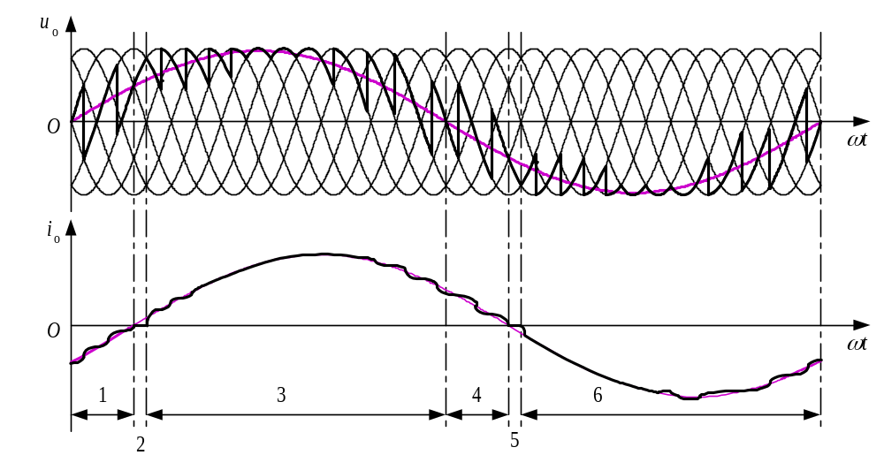
6.3.1 单相交交变频器
当uo和io的相位差小于90°时，一周期内电网向负载提供能量的平均值为正，电动机工作在电动状态。
当二者相位差大于90°时，一周期内电网向负载提供能量的平均值为负，电网吸收能量，电动机为发电状态。
考虑无环流工作方式下io过零的死区时间，一周期可分为6段。
图4-20 单相交交变频电路输出电压和电流波形
第4段 io >0， uo <0，正组逆变
第1段 io <0， uo >0，反组逆变
第2段 电流过零，为无环流死区
第3段 io >0， uo >0，正组整流
第5段 又是无环流死区
第6段 io <0， uo <0，为反组整流

Slide 34

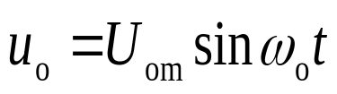
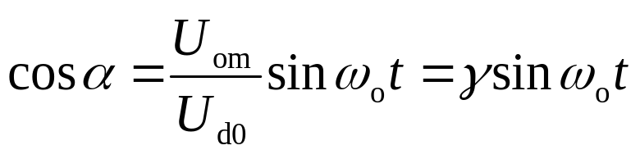
6.3.1 单相交交变频电路
■输出正弦波电压的调制方法
每次控制间隔内输出电压的平均值为
  (6-15)
式中U_{d0}为α=0时整流电路的理想空载电压。
要得到的正弦波输出电压为
(6-16)
  比较式(6-15)和(6-16)，应使
(6-17)

Slide 35
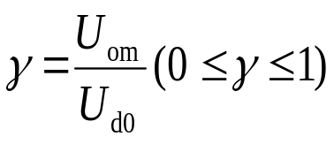
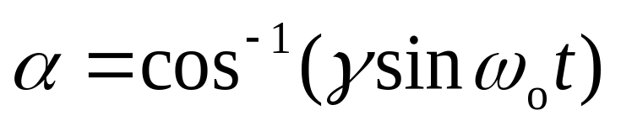
6.3.1 单相交交变频电路
  比较式(6-15)和(6-16)，应使
(6-17)
式中，γ称为输出电压比，
因此
(6-18)

Slide 36
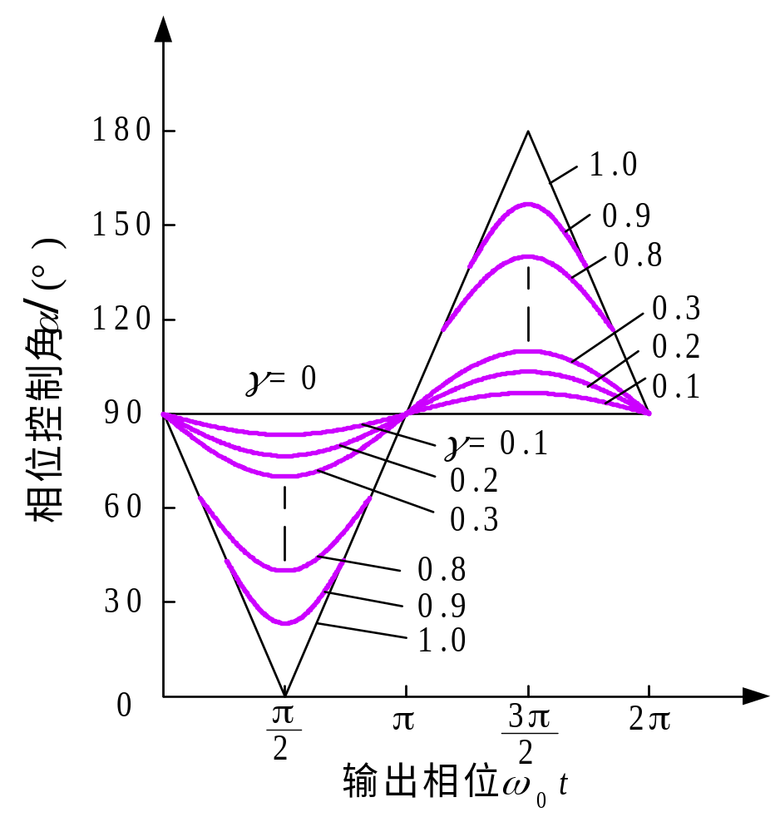
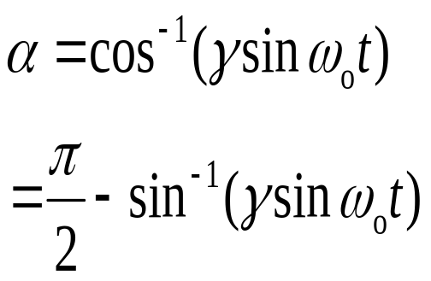
6.3.1 单相交交变频器
不同γ 时，在u_{o}一周期内， α 随 ω _{o}t 变化的情况。图中，
γ 较小，即输出电压较低时，α只在离90°很近的范围内变化，电路的输入功率因数非常低。
图6-22 不同γ 时α和ω_{o}t的关系

Slide 37
6.3.1 单相交交变频器
3) 输入输出特性
(1) 输出上限频率
  输出频率增高时，输出电压一周期所含电网电压段数减少，波形畸变严重。
  电压波形畸变及其导致的电流波形畸变和转矩脉动是限制输出频率提高的主要因素。

Slide 38
6.3.1 单相交交变频器
3) 输入输出特性
(1) 输出上限频率
  就输出波形畸变和输出上限频率的关系而言，很难确定一个明确的界限。
  当采用6脉波三相桥式电路时，输出上限频率不高于电网频率的1/3~1/2。电网频率为50Hz时，交交变频电路的输出上限频率约为20Hz。

Slide 39
6.3.2 三相交交变频电路
交交变频电路主要应用于大功率交流电机
调速系统，使用的是三相交交变频电路。
由三组输出电压相位各差120°的单相交交变频电路组成。
公共交流母线进线方式
输出星形联结方式
1) 电路接线方式

Slide 40
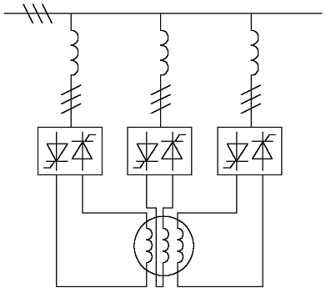
6.3.2 三相交交变频电路
(1)公共交流母线进线方式
因为电源进线端公用，所以三组的输出端必须隔离。为此，交流电动机的三个绕组必须拆开。
主要用于中等容量的交流调速系统。
图6-24 公共交流母线进线三相交交变频电路（简图）

Slide 41
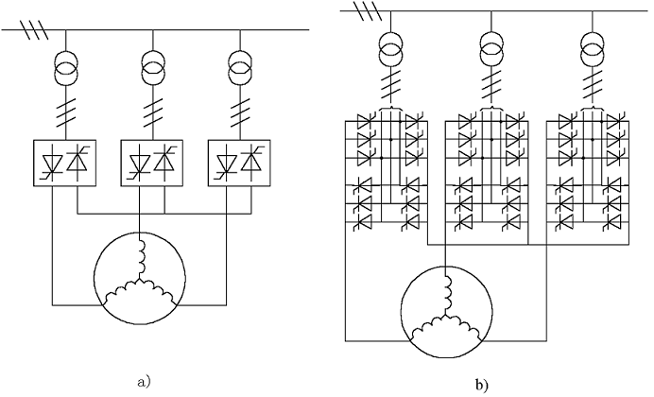
6.3.2 三相交交变频电路
(2) 输出星形联结方式
三组的输出端是星形联结，电动机的三个绕组也是星形联结
电动机中点不和变频器中点接在一起，电动机只引出三根线即可
三组的输出端是星形联结，电动机的三个绕组也是星形联结。
电动机中点不和变频器中点接在一起，电动机只引出三根线即可。
图6-25 输出星形联结方式三相交交变频电路
a）简图 b）详图

Slide 42
6.3.2 三相交交变频电路
因为三组的输出联接在一起，其电源进线必须隔离，因此分别用三个变压器供电。
图4-25 输出星形联结方式三相交交变频电路
a）简图 b）详图

Slide 43
6.3.2 三相交交变频电路
2) 改善输入功率因数和提高输出电压
基本思路
  各相输出的是相电压，而加在负载上的是线电压。
  在各相电压中叠加同样的直流分量或3倍于输出频率的谐波分量，它们都不会在线电压中反映出来，因而也加不到负载上。利用这一特性可以使输入功率因数得到改善并提高输出电压。

Slide 44
6.3.2 三相交交变频电路
2) 改善输入功率因数和提高输出电压
直流偏置
  负载电动机低速运行时，变频器输出电压很低，各组桥式电路的α角都在90°附近，因此输入功率因数很低。
  给各相输出电压叠加上同样的直流分量，控制角α 将减小，但变频器输出线电压并不改变。

Slide 45
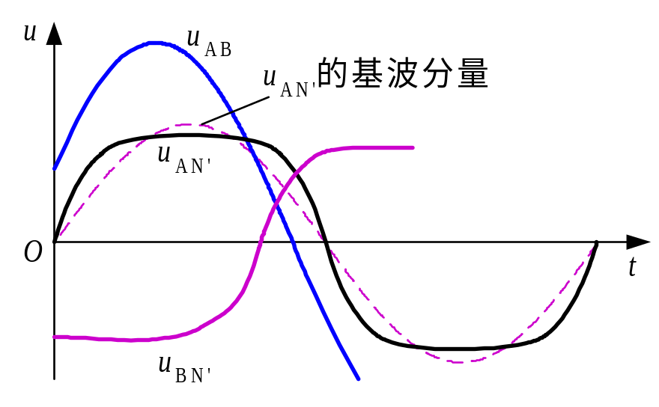
6.3.2 三相交交变频电路
交流偏置
  梯形波输出控制方式。
  使三组单相变频器的输出均为梯形波（也称准梯形波），主要谐波成分是三次谐波。
  在线电压中三次谐波相互抵消，线电压仍为正弦波。
图6-27 梯形波控制方式的理想输出电压波形

Slide 46
6.3.2 三相交交变频电路
  交流偏置因为桥式电路较长时间工作在高输出电压区域（即梯形波的平顶区），α角较小，因此输入功率因数可提高15%左右。
图6-27 梯形波控制方式的理想输出电压波形

Slide 47
6.3.2 三相交交变频电路
交交变频和交直交变频的比较
  8.1节中介绍间接变频电路，先把交流变换成直流，再把直流逆变成可变频率的交流，称交直交变频电路。
  交交变频电路的优点：
效率较高（一次变流）
可方便地实现四象限工作
低频输出波形接近正弦波

Slide 48
6.3.2 三相交交变频电路
交交变频和交直交变频的比较
  交交变频电路的缺点：
    接线复杂，采用三相桥式电路的三相交交变频器至少要用36只晶闸管。
    受电网频率和变流电路脉波数的限制，输出频率较低。
    输入功率因数较低。
    输入电流谐波含量大，频谱复杂。

Slide 49
6.3.2 三相交交变频电路
应用
  主要用于500kW或1000kW以上的大功率、低转速的交流调速电路中。目前已在轧机主传动装置、鼓风机、矿石破碎机、球磨机、卷扬机等场合应用。
  既可用于异步电动机，也可用于同步电动机传动。

